Slide 1

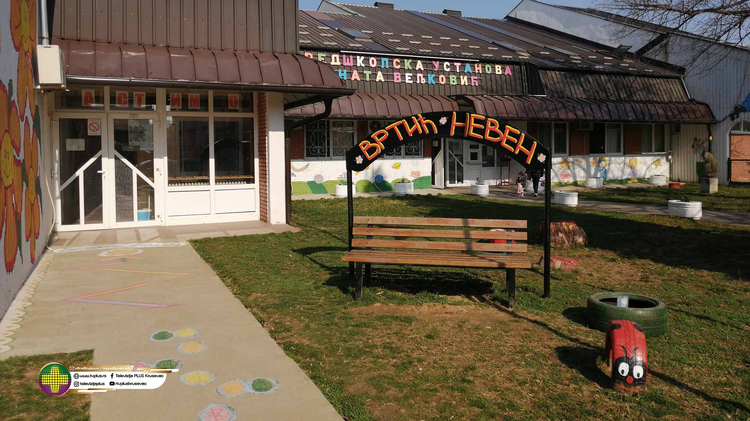
ПУ ,,Ната Вељковић” Крушевац
Месечни билтен
ЈАНУАР
Вртић ,,Невен”

Slide 2
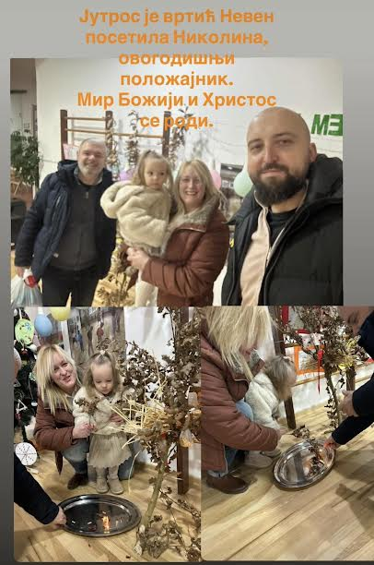
Ову годину започели смо у духу радости, заједништва и топлине, негујући Божићне обичаје у нашем вртићу. Са посебном пажњом и поносом представљамо овогодишњег положајника- носиоца добрих жеља, среће и благостања за све нас.

Slide 3
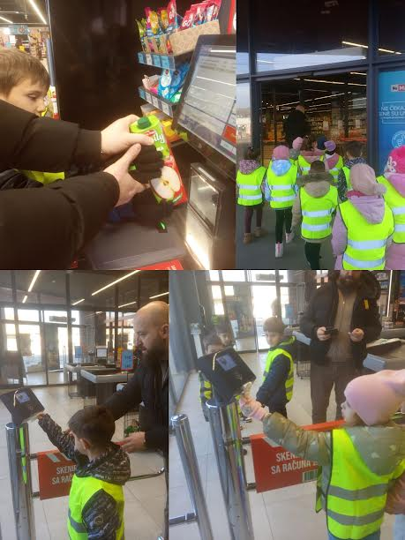
Сарадња деце и васпитача групе у години пред полазак у школу ,,Цвет” са локалном заједницом- посета маркету и упознавање са начином коришћења самоуслужних робот каса

Slide 4
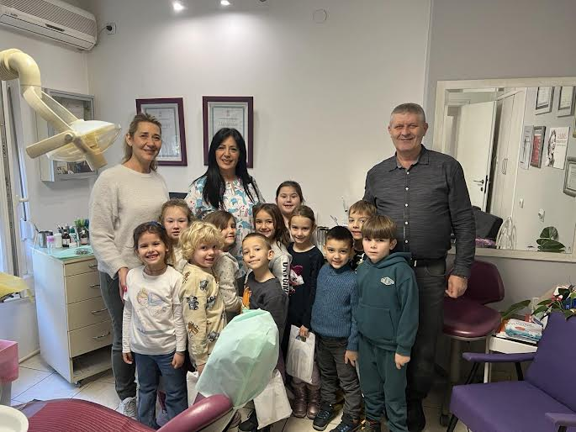
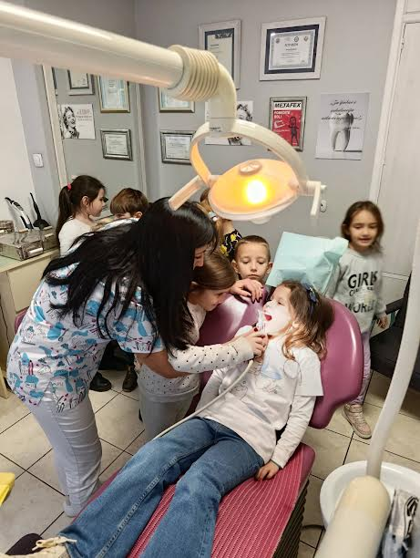
Мали кораци ка здравом осмеху- ,,Бубамаре” у посети стоматолошкој ординацији

Slide 5
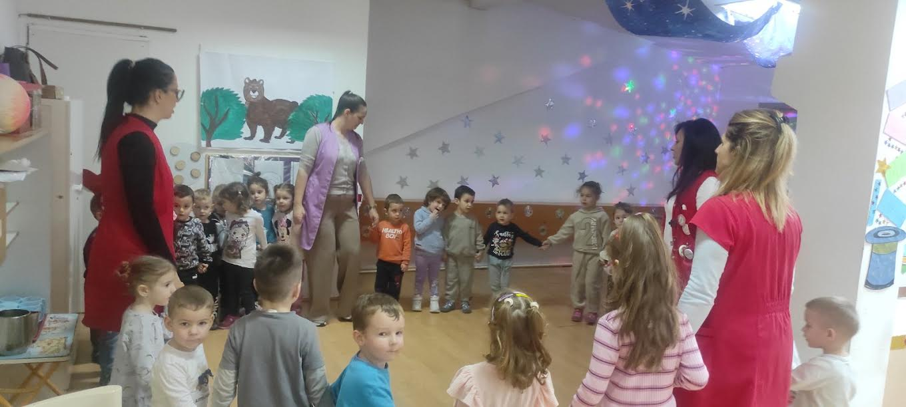
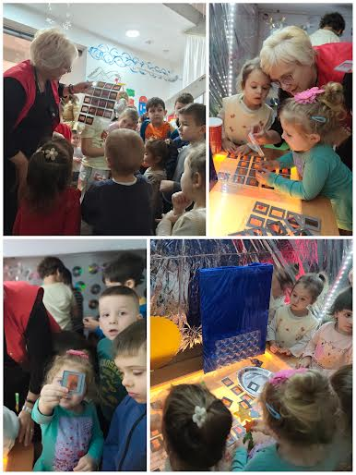
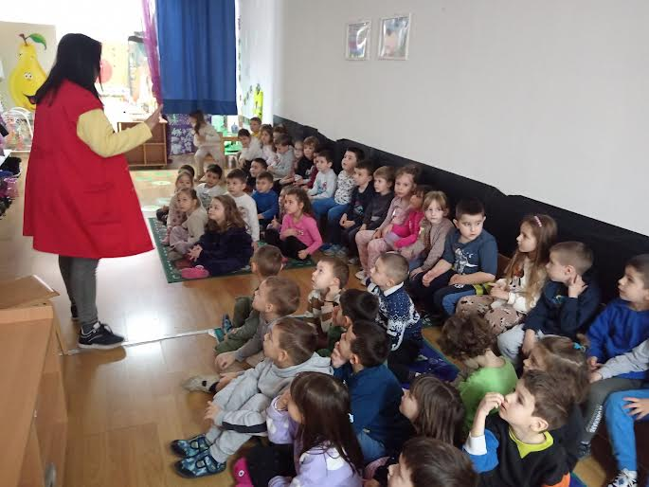
Заједнички простор сусрета, игре и сарадње- дружење које спаја

Slide 6
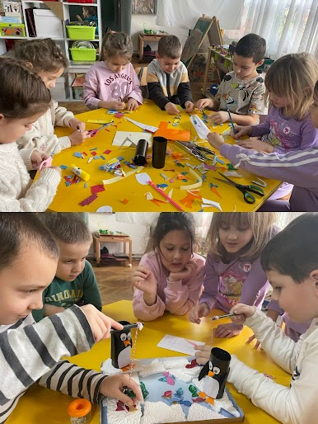
,,Дан пингвина” у групи у години пред полазак у школу ,,Паче”- мали еколози великог срца

Slide 7
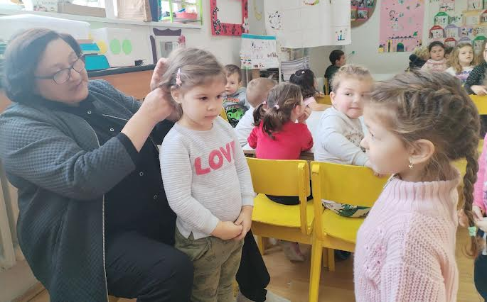
У нашем вртићу, превентивна сестра редовно обилази васпитне и јаслене групе, спроводећи здравствене превентивне прегледе деце. Сваке недеље контролише косу, уши и нокте, са циљем очувања здравља и доброг хигијенског стања деце.

Slide 8
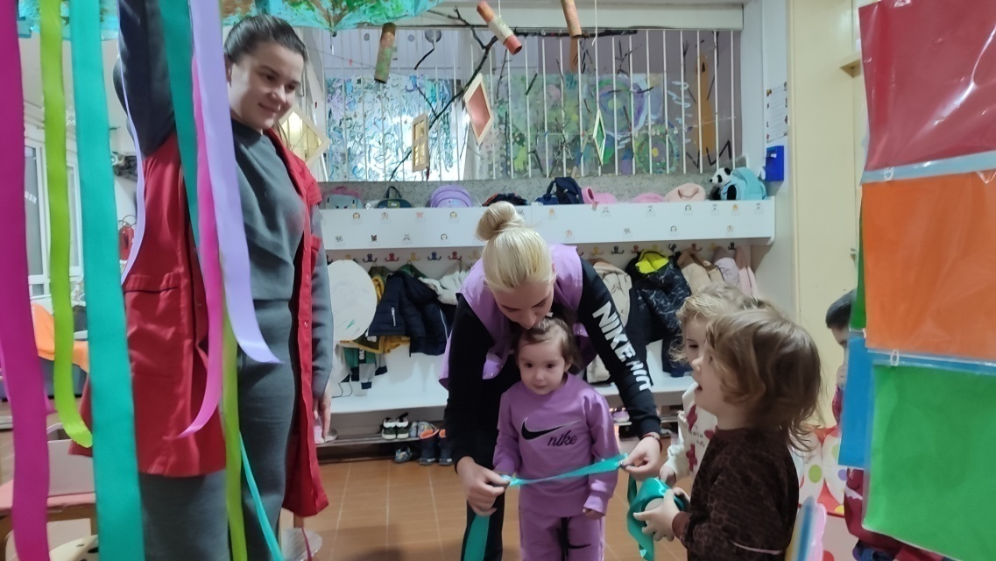
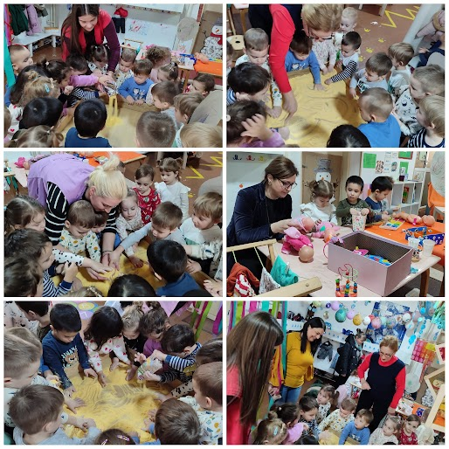
Мали и велики заједно у игри и учењу- деца, васпитачи, стручни сарадници и запослени у рачуноводству у заједничком простору испред јаслених васпитних група

Slide 9
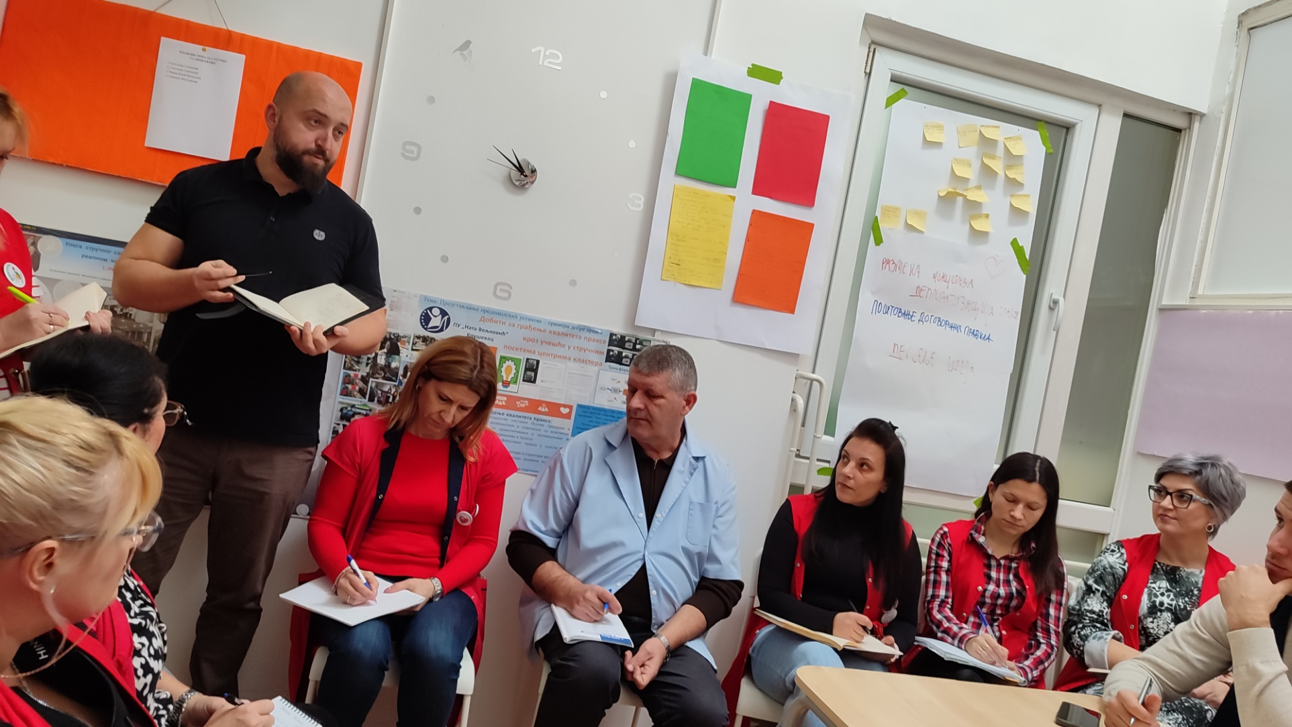
Редовни интерни састанци у нашем вртићу- договори и планирање наредних активности

Slide 10
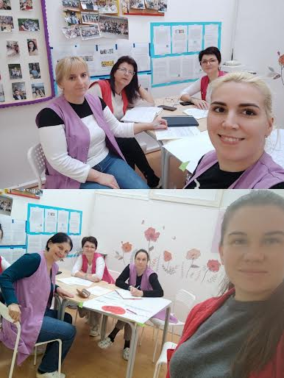
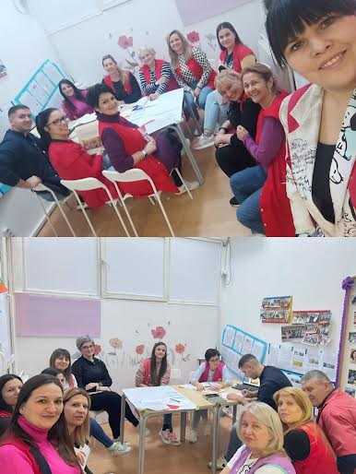
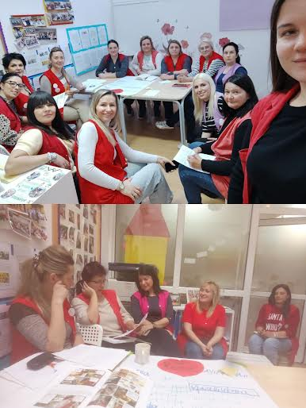
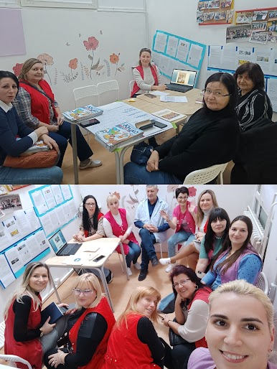
Састанци стручног усавршавања- заједница која учи

Slide 11
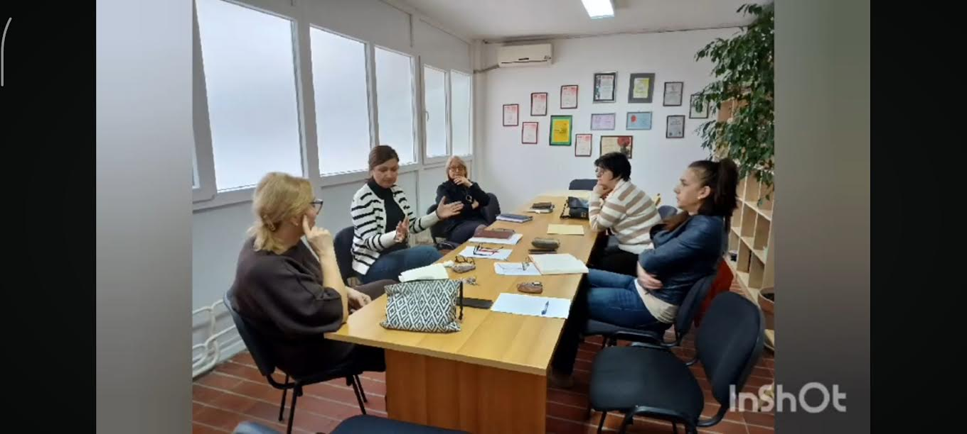
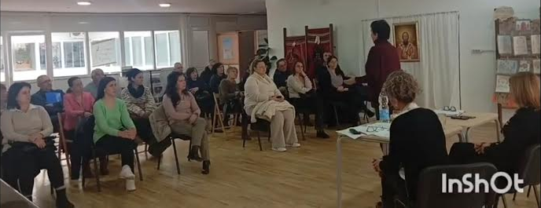
Актив стручних сарадника/сарадника- размена увида о квалитету рада након прегледа педагошке документације
Састанак директора Установе и стручних сарадника са представницима месних заједница- обухват деце ПВО

Slide 12
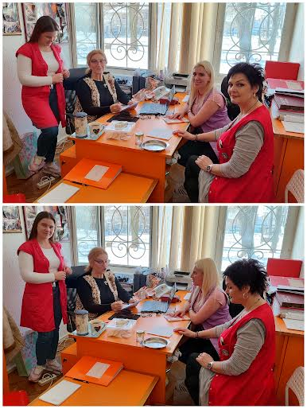
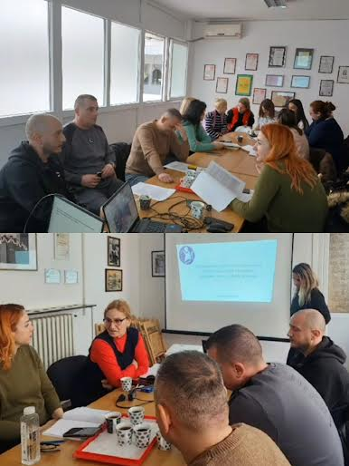
Састанак Тима за информационо-комуникационе технологије
Састанак васпитача и стручног сарадника- подршка детету из хранитељске породице

Slide 13
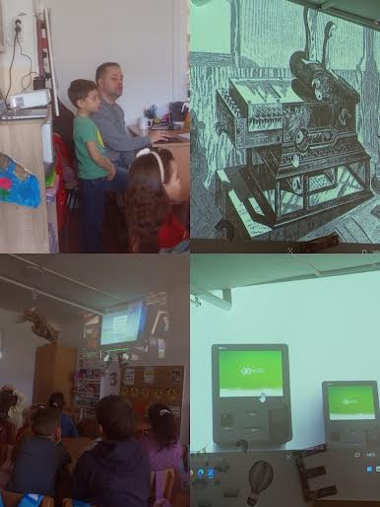
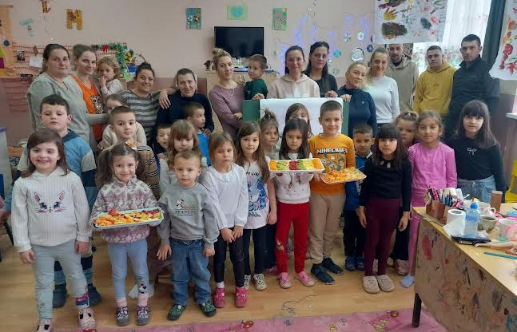
Клуб љубитеља науке и уметности- радионица деце, родитеља и васпитача у групи у години пред полазак у школу у Великим Купцима
Упознавање коришћења самоуслужних робот каса- сарадња родитеља, деце и васпитача групе ,,Цвет”

Slide 14
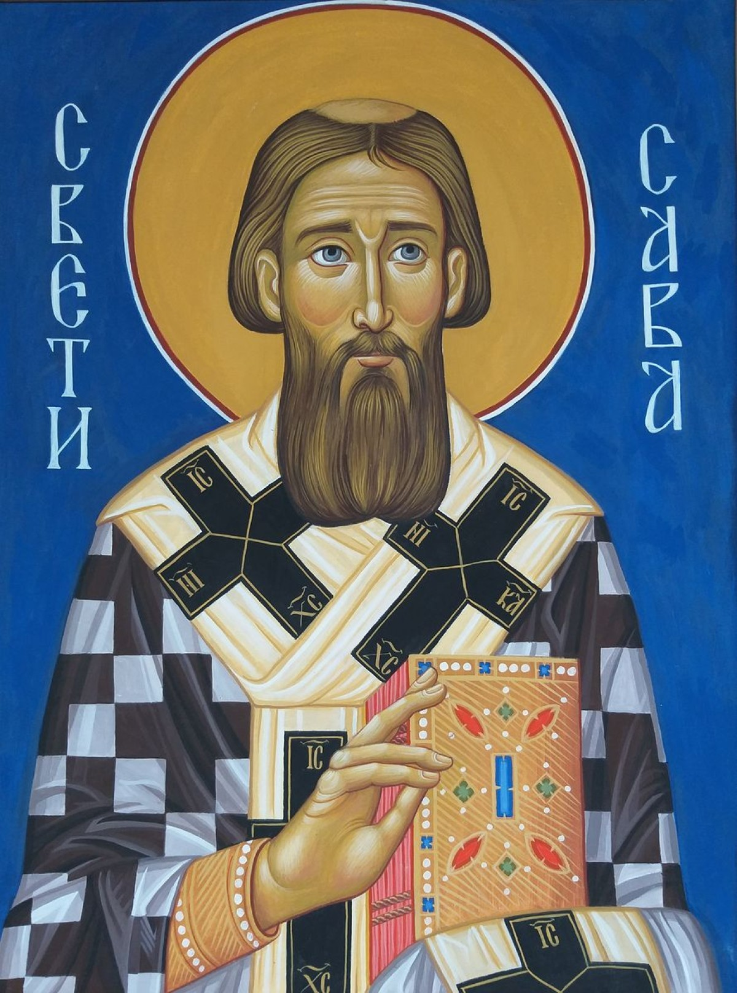
Свети Сава је био заштитник школе и просвете и учи нас да ценимо знање, доброту и заједништво. У нашем вртићу прославили смо Светог Саву уз колачаре, а групе у години пред полазак у школу-,,Цвет” и ,,Печурка” рецитовале су песме о Светом Сави и извеле валцер. На крају је директорка са осмехом поделила Светосавске награде запосленима у Установи. А то је изгледало овако:

Slide 15
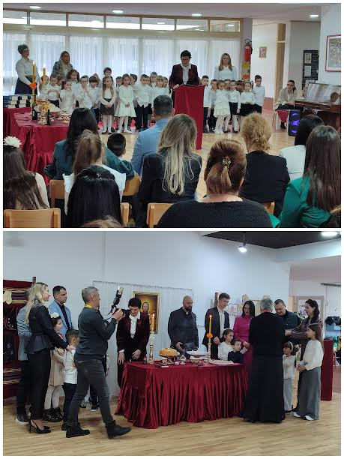
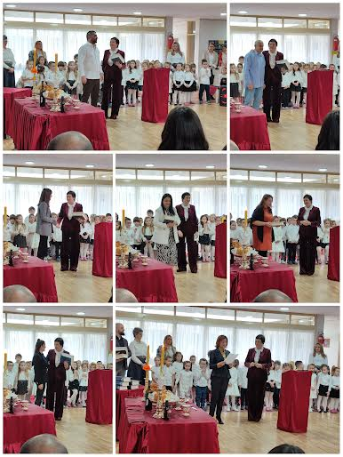

Slide 16
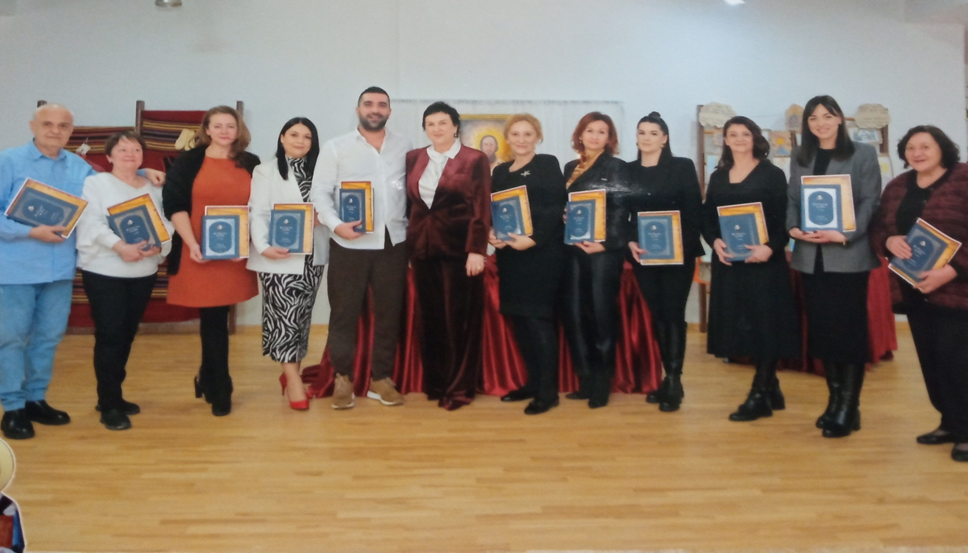

Slide 17
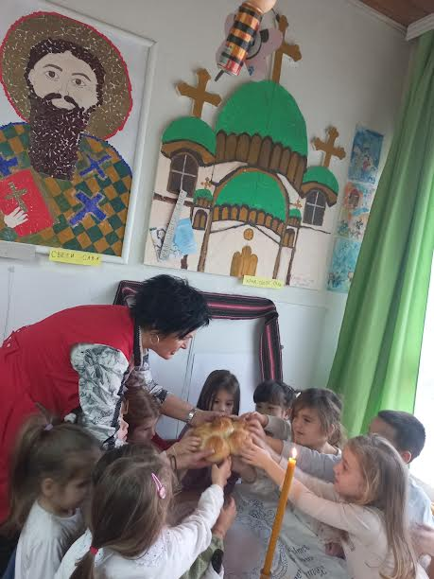
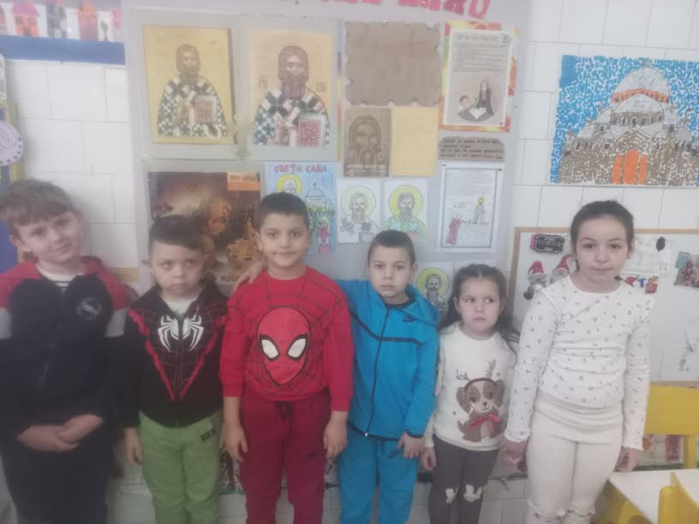
Такође, прославили смо Светог Саву и у васпитним и јасленим групама кроз песму, игру и активности.

Slide 18
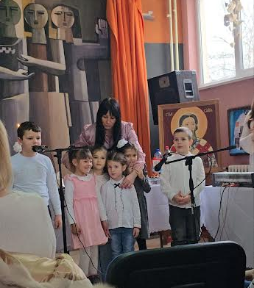
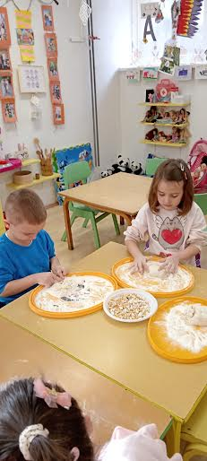
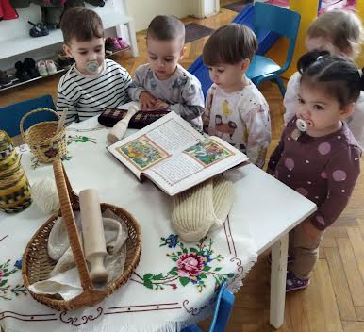
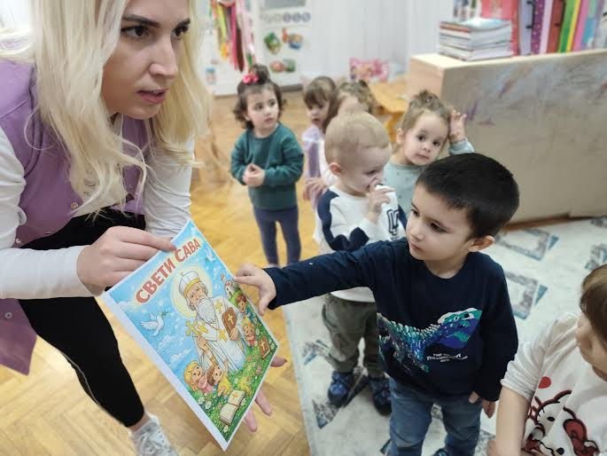
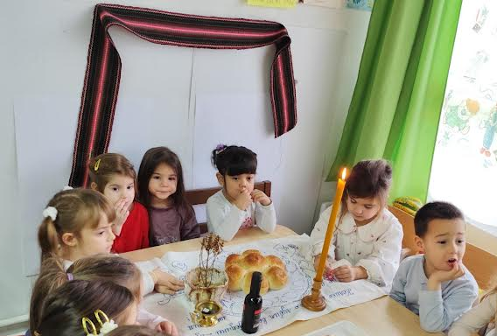

Slide 19
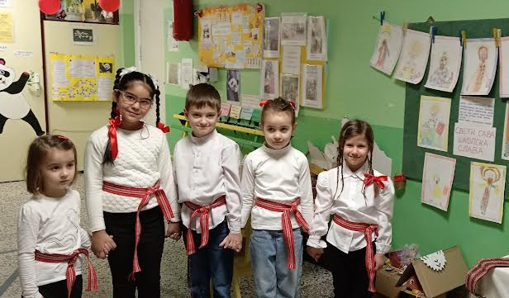
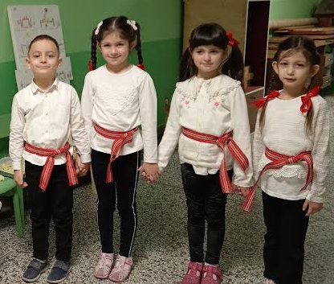
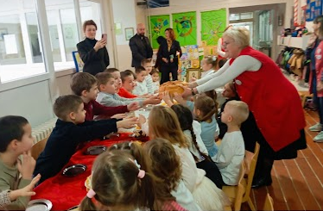
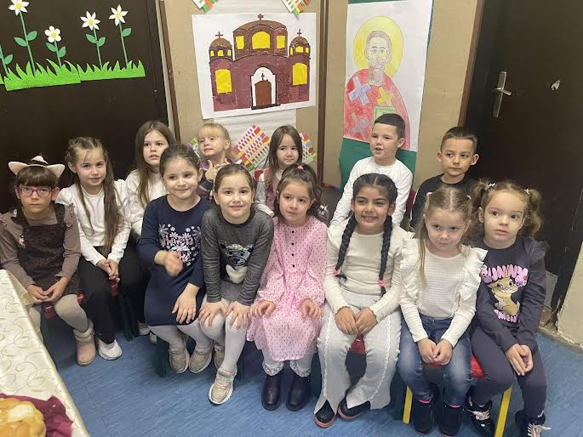

Slide 20
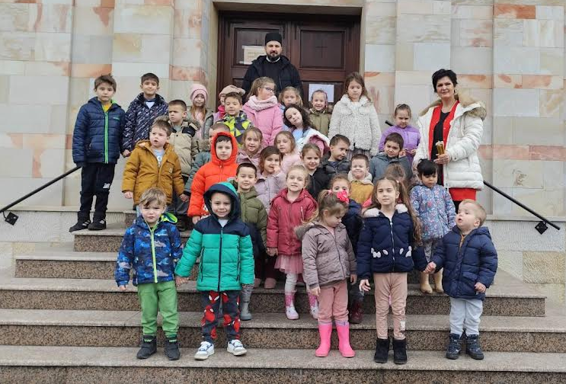
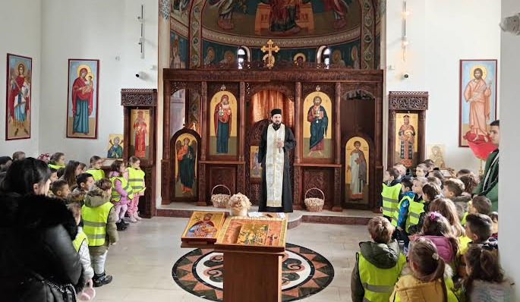
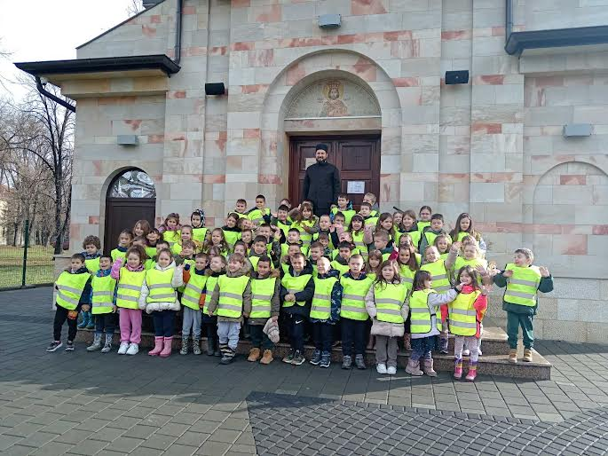
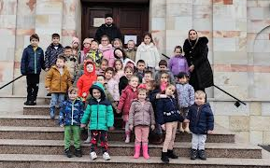
Обележавање Светог Саве у цркви ,,Цар Лазар”

Slide 21
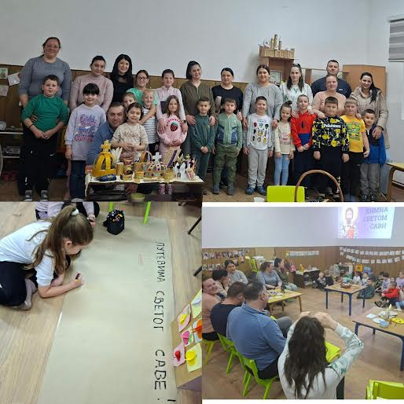
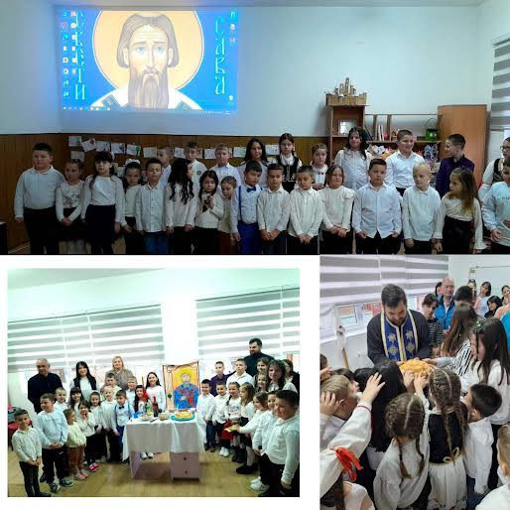
У групи у години пред полазак у школу у Сушици, одржана је и Светосавска радионица и приредба са децом, родитељима и васпитачем.

Slide 22
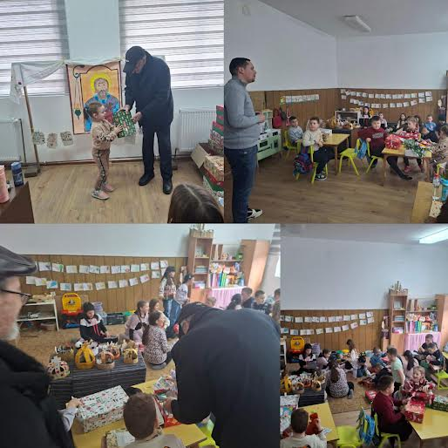
Такође, Градска управа града Крушевца (одсек за ванредне ситуације), посетила је децу групе у години пред полазак у школу у Сушици и поводом Светог Саве поделила је пакетиће.

Slide 23
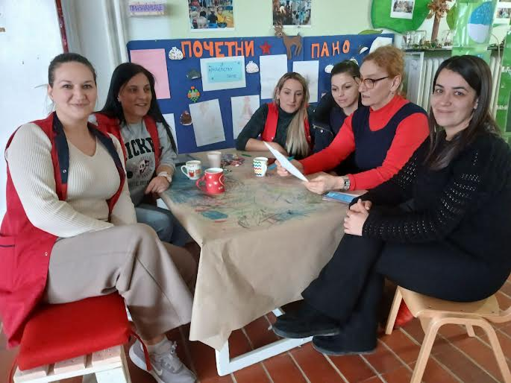
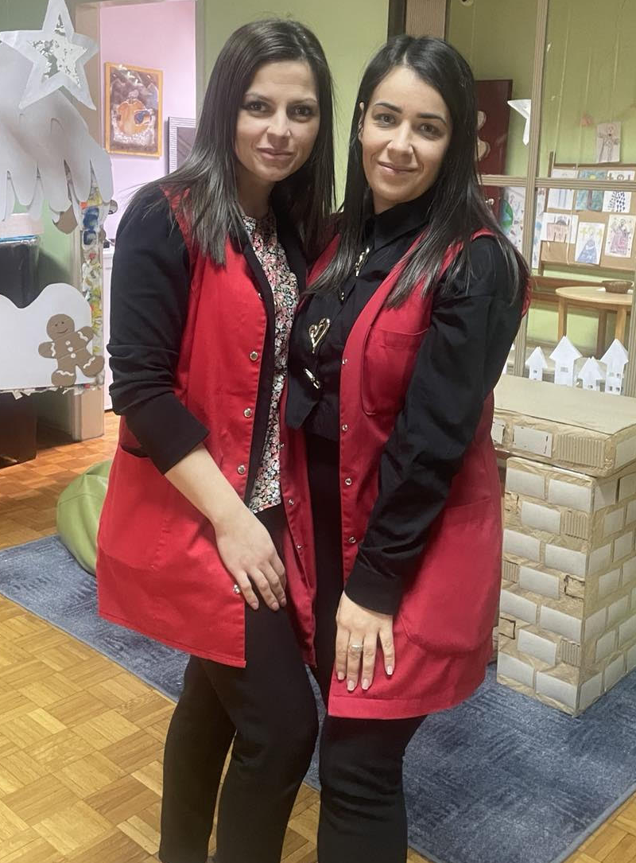
Министарство просвете је отпочело нови циклус термина полагања испита за лиценцу. Чланови Тима су се консултовали поводом полагања испита за лиценцу у Београду, а колегинице су успешно положиле.

Slide 24
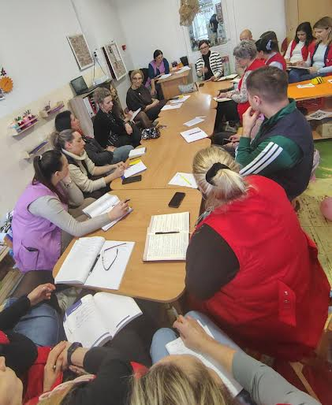
Крајем јануара одржан је састанак васпитача и стручних сарадника из нашег вртића поводом договора о предстојећој хоризонталној размени искустава са васпитачима вртића ,,Пахуљица” из Бруса.

